Slide 1
Muzyka POP

Slide 2
Muzyka POP Ogólnie muzyka popularna, termin ten jest jednak wieloznaczny, w najszerszym sensie oznacza każdy rodzaj muzyki rozrywkowej, niezależnie od jej charakteru.

Slide 3
Charakterystyka Typowy utwór muzyki pop zazwyczaj składa się ze stosunkowo krótkich partii muzycznych granych na gitarze elektrycznej, standardowym brzmieniu basu, perkusji i wokalu oraz bardzo chwytliwym refrenem i zapożyczeniami z innych stylów muzycznych.

Slide 4
Podgatunki i style muzyki POP Rozwój muzyki pop spowodował wykształcenie w jej ramach wielu różnorodnych stylów muzycznych, takich jak: avant-pop, brit pop, college rock, dream pop, indie pop, jangle pop, noise pop, pop symfoniczny, progressive pop, psychedelic-pop, power pop,synth pop, twee pop Praktycznie każdy gatunek muzyki rozrywkowej posiada swój popularny, komercyjny nurt, można więc wyróżniać takie style jak: country-pop, dance pop, pop metal, pop punk, pop rock, pop-rap W zasadzie każda kultura muzyczna wykształciła swoją wersję muzyki pop. Można więc wyróżnić takie style jak: afro pop, c-pop (pop chiński), indyjski pop, j-pop (pop japoński), k-pop (pop koreański), latynoski pop i tym podobne.

Slide 5
Fakty o muzyce POP -Pop ma swoje korzenie w Rock’n’Rollu Muzyka pop została zapoczątkowana w latach pięćdziesiątych, kiedy to artyści rockandrollowi zaczęli nagrywać melodyjne piosenki, łatwo wpadające w ucho, łatwe w odbiorze za sprawą tanecznej rytmiczności. W zasadzie wszystkie kompozycje muzyczne, które spełniają wymienione warunki można nazwać muzyką pop. -Muzyka pop to utwór muzyczny składający się z krótkich partii muzycznych, które grane są na gitarze elektrycznej, utwór o standardowym brzmieniu perkusji, basu i wokalu, z chwytliwym refrenem i połączeniami z innymi stylami muzycznymi. -Słowo “pop” w odniesieniu do gatunku muzyki popularnej zostało po raz pierwszy użyte w 1926 roku oraz pochodzi z Wielkiej Brytanii - Wykonawcy muzyki pop po polsku to popularni, znani i lubiani artyści i zespoły, między innymi: Bajm, Ich Troje, Andrzej Piaseczny, Zakopower, Sylwia Grzeszczak, Kombi Ewa Farna, Doda, Edyta Górniak i wiele innych. -Królową muzyki popularnej ogłaszana jest Madonna. W historii muzyki jest tylko jedna taka gwiazda. Prowokuje, wzbudza kontrowersje, szokuje. Tworzy nowe trendy i zdobywa szczyty list przebojów. -Słynny, amerykański wokalista Michael Jackson, który zmarł w 2009 roku, uważany jest za króla POPu. Pozostała po nim muzyka, teledyski, i jedyne w swoim rodzaju układy taneczne nazywane “ruchami, które zabijają”.

Slide 6
Gdyby Michael Jackson żył, właśnie dziś 29 sierpnia, świętowałby swoje 60. urodziny. Czy wraz z nim skończyła się pewna era w popkulturze? Piotr Metz: To nie był koniec epoki, ale raczej rozpoczęcie zupełnie nowego rozdziału w muzyce popularnej. I gdyby dziś poszukać śladów Jacksona w popie, to pewnie znaleźlibyśmy ich kilkaset. To od niego zaczęły się teledyski długometrażowe. To on łamał monopole i tabu. Kiedy kariera Jacksona eksplodowała, trafił akurat na start MTV i był pierwszym czarnoskórym artystą, którego utwory zaczęła grać ta amerykańska telewizja muzyczna. To był człowiek, który trochę jak Prince, łączył w sobie perfekcję wykonawczą, pisanie znakomitych piosenek i fantastyczny show estradowy. Muzyczne piętno, jakie odcisnął na kulturze, jest bardzo wyraźne do dziś. I myślę, że gdyby nie on, świat muzyki wyglądałby pewnie inaczej.

Slide 7
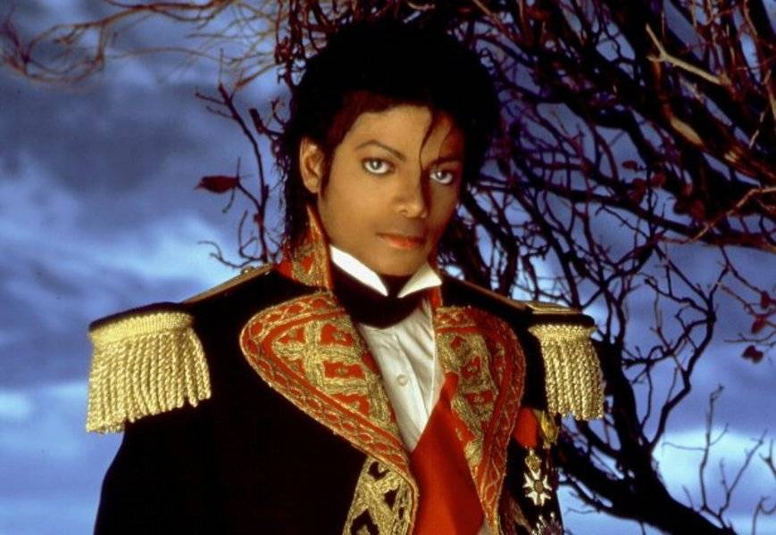
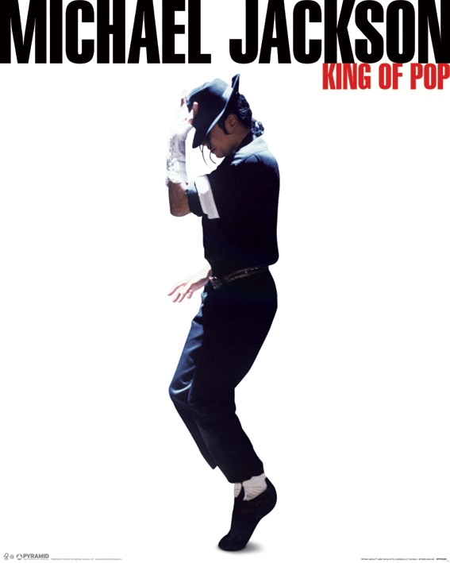
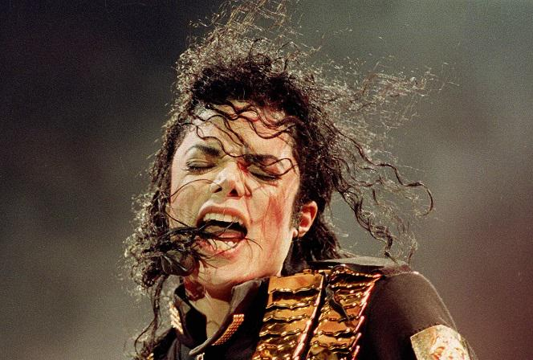
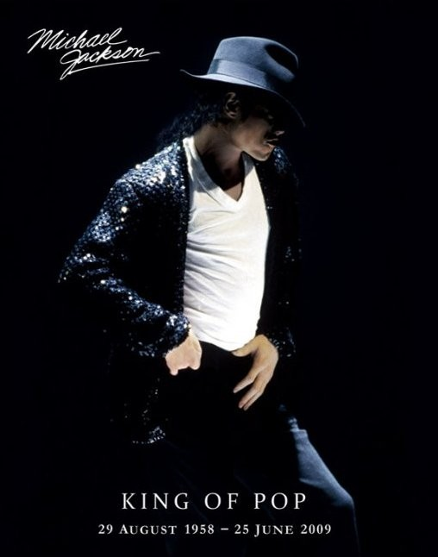

Slide 8
Dziękuję za uwagę ☺ Milena Błaszczyk

